Slide 1
URBACT III - Interactive Cities
A városi igazgatás korszerűsítése a digitalizáció, a közösségi média és a felhasználó által generált tartalom segítségével
Mocsár-Vámos Mariann
2016.12.15

Slide 2
Az Interactive Cities program főbb témakörei
Action Planning Network – városigazgatás hatákonyobbá tétele a közösségi média és új eszközök fejlesztése által
A városi branding és marketing kialakítása a lakosságtól származó információk alapján.
A közszolgáltatások fellendítése a web 2.0 segítségével.
Appok és a közösségi média használata a kockázati és krízis kommunikációban.
A város a számok tükrében: hogyan járul hozzá a "big data" a városfejlesztéshez (smart city).

Slide 3
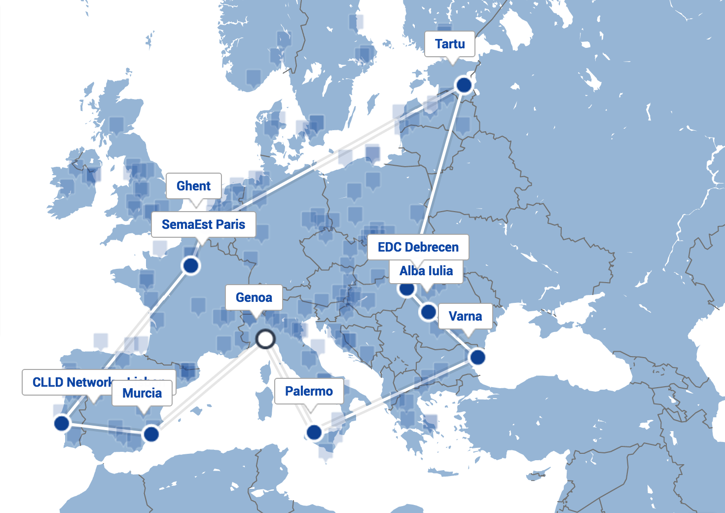
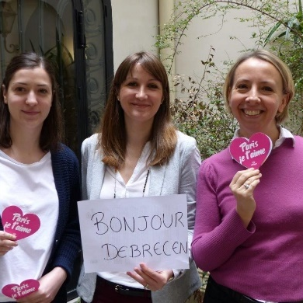
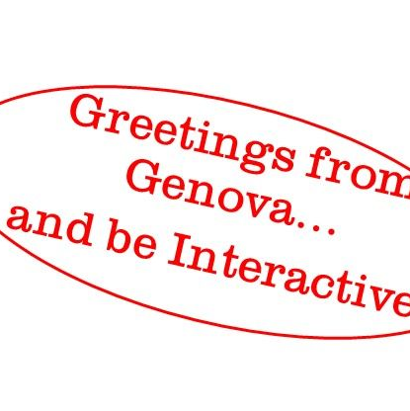
urbact.eu/interactive-cities

Slide 4
Partner városok
Vállalkozás fejlesztés
Turisztikai desztináció
Genova (IT – Lead Partner)
Debrecen (HU)
Paris (FR)
Varna (BUL)
Alba Iulia (RO)
Gent (BEL)
LAP
Palermo (IT)
Tartu (EST)
Lisbon (PORT)
Murcia (ESP)
Városfejlesztés

Slide 5
Interactive Cities – Célja, eszköze
Business Promotion: helyi startupok és vállalkozások ismertté tétele mikrokörnyezetükön kívül. Célja a városon belül a kommunikációs feltételek javítása, erősítése a helyi vállalkozások (kkv-k, startup-ok, egyéni vállalkozások) támogatásán keresztül. Kihívást jelent egy város életében a kereskedők, szolgáltatók és a potenciális vásárlók közötti kommunikáció, valamint az az irányelv, hogy az egymás konkurensének tekinthető vállalkozások csapatként működjenek az elérhető kommunikációs csatornák vonatkozásában.
Social media, digitális eszközök, hatékony kommunikáció. A debreceni KKV szektor aktív támogatása online kommunikációs eszközökkel.
Helyi Támogató Csoport (Urban Local Support Group): eredményes csapatmunkája.

Slide 6
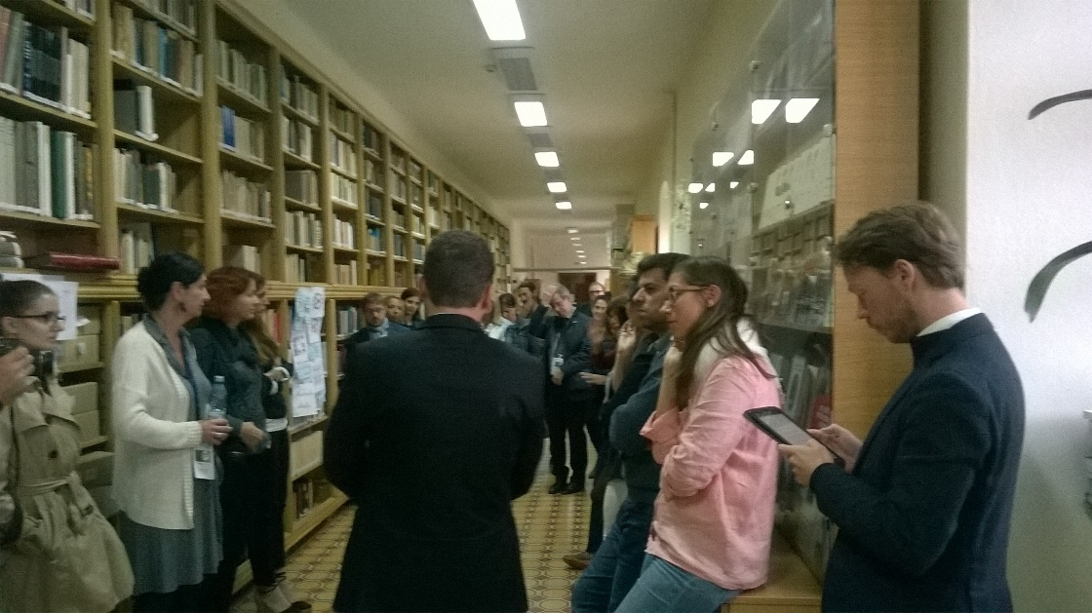
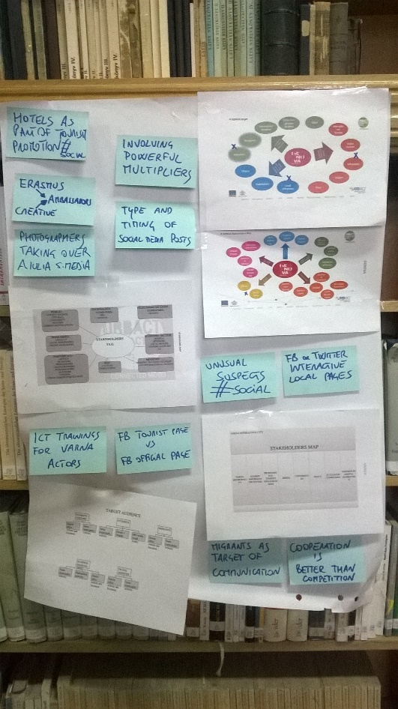
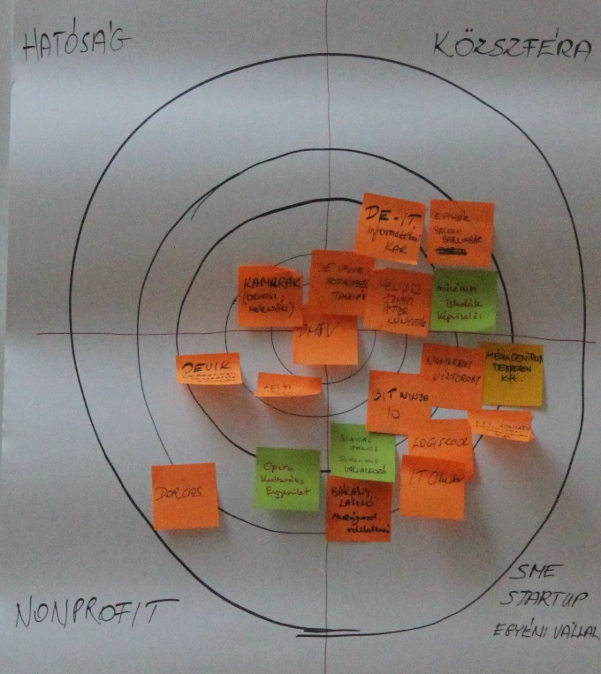
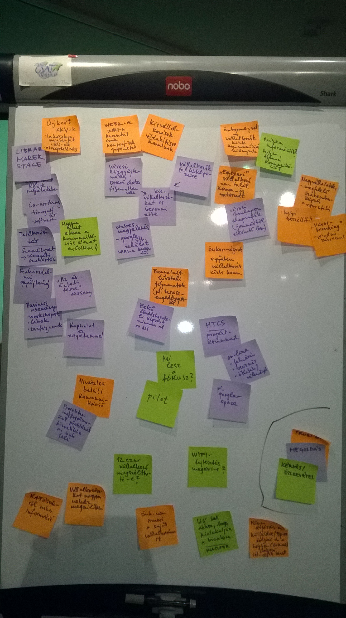
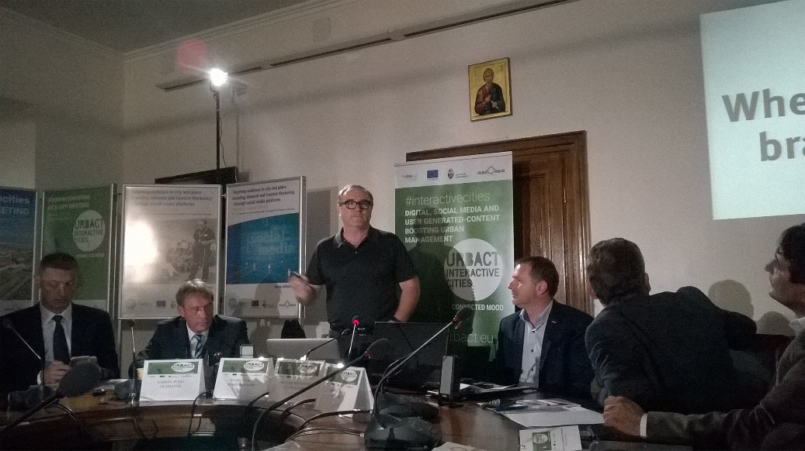
Interactive Cities megvalósítása
1. Partneri találkozó: Gyulafehérvár (Románia)
Ad hoc szakértőnkkel skype konzultáció (3 alkalom)
Helyi Támogató Csoport találkozó – 2 alkalommal
  Stakeholder map;
  Problémák gyűjtése

Slide 7
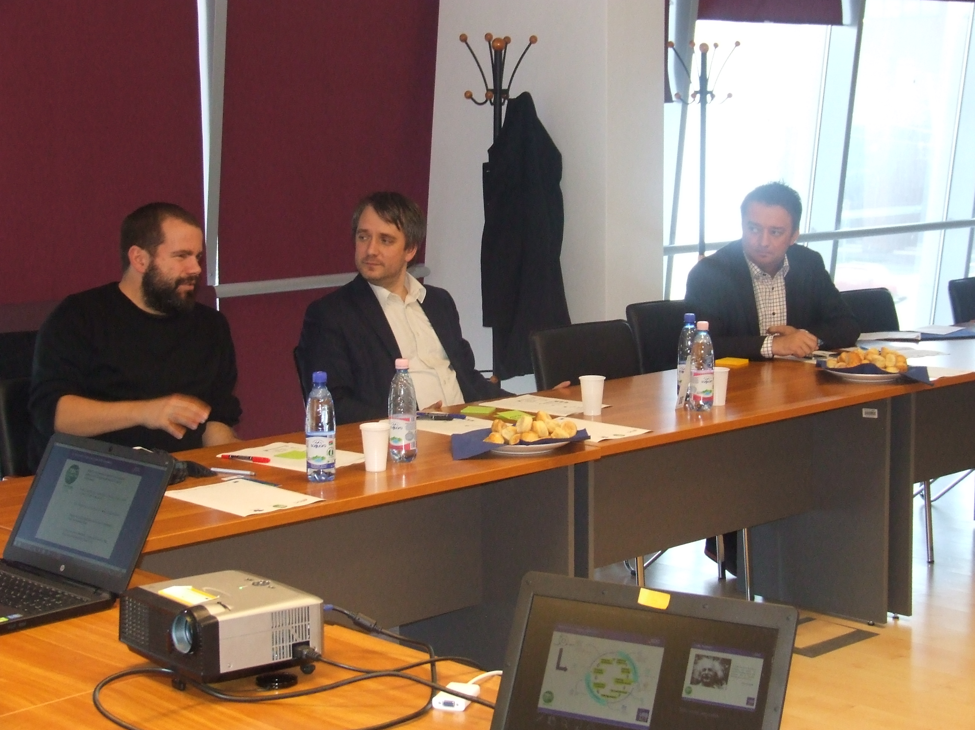
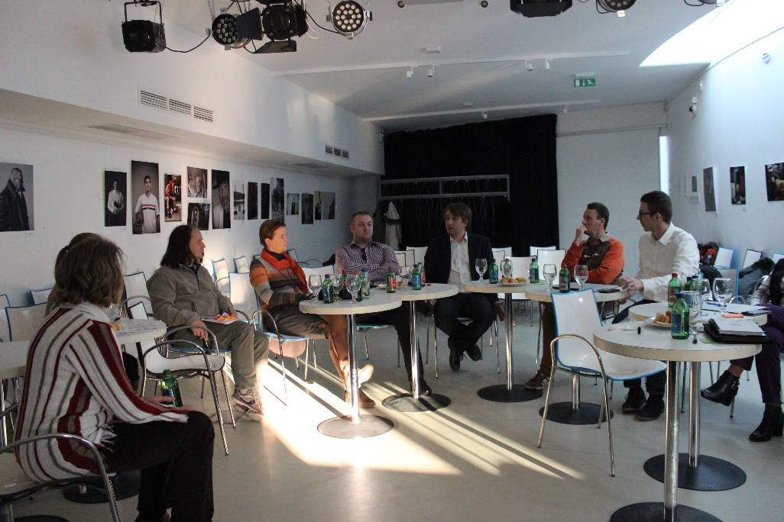
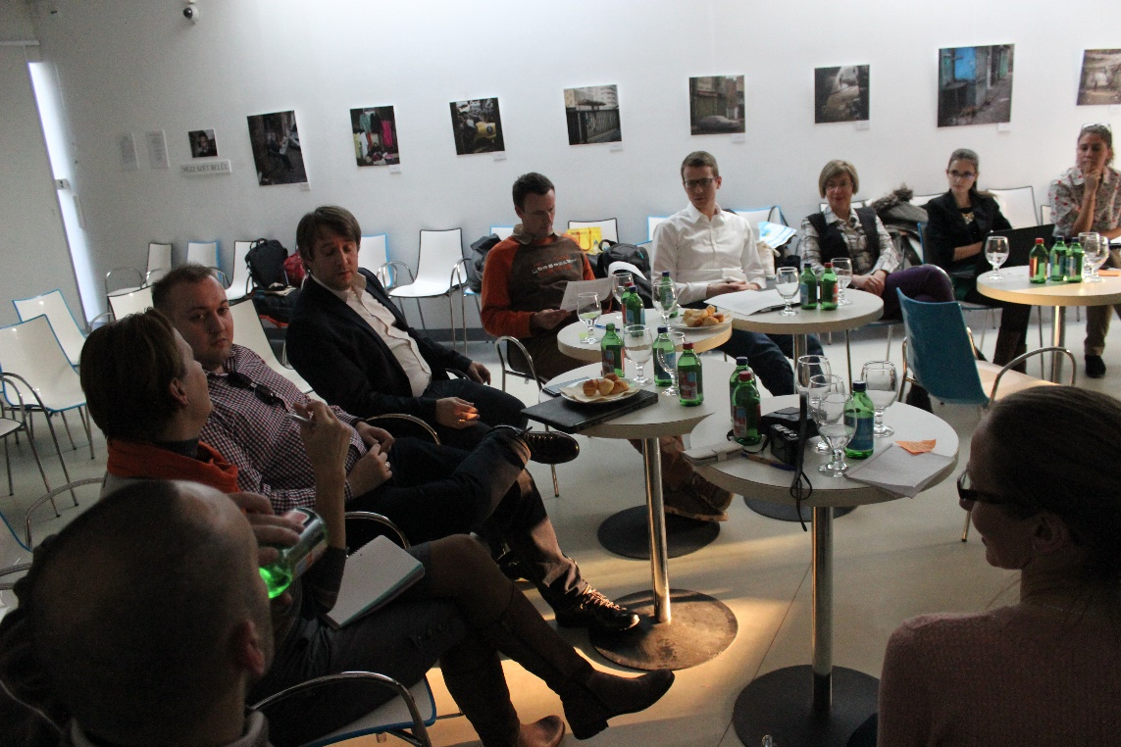
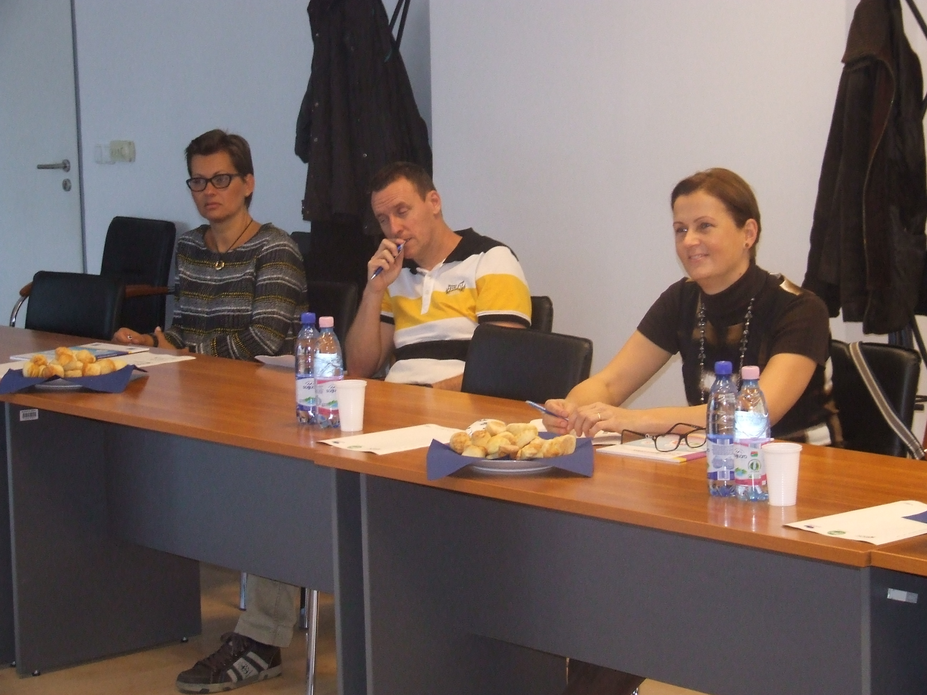
Projekt megvalósítás folyamata, életképek

Slide 8

Mocsár-Vámos Mariann
EDC Debrecen Város- és Gazdaságfejlesztési Központ
4025 Debrecen, Széchenyi u. 31.
Website: edc.debrecen.hu
Mobil: +36 20/282-0745
E-mail: vamos.mariann@edc.debrecen.hu

